Slide 1
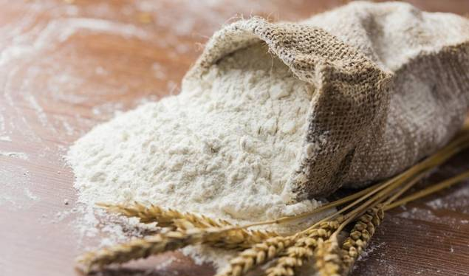
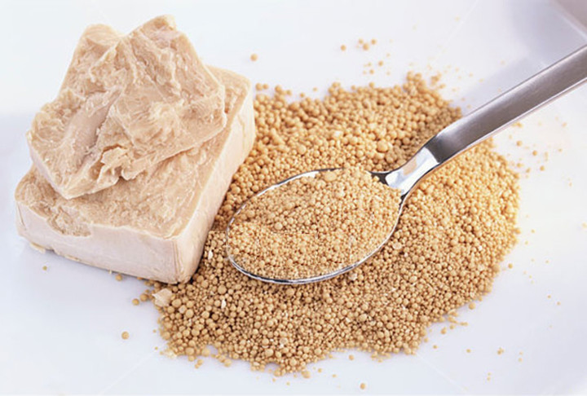

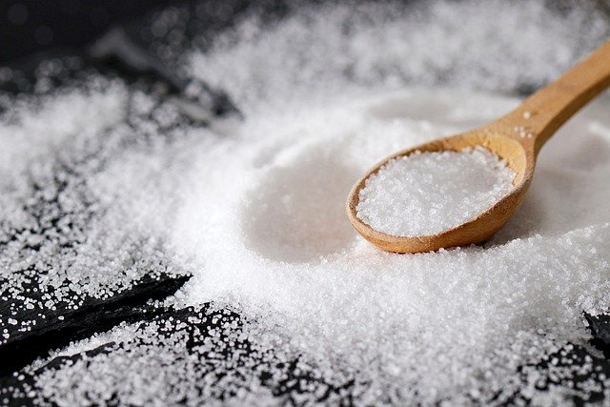
Характеристика основної сировини . Підготовка її до виробництва.

Slide 2

План уроку
Характеристика сировини
Приймання
Зберігання
Підготовка до виробництва
Види устаткування

Slide 3
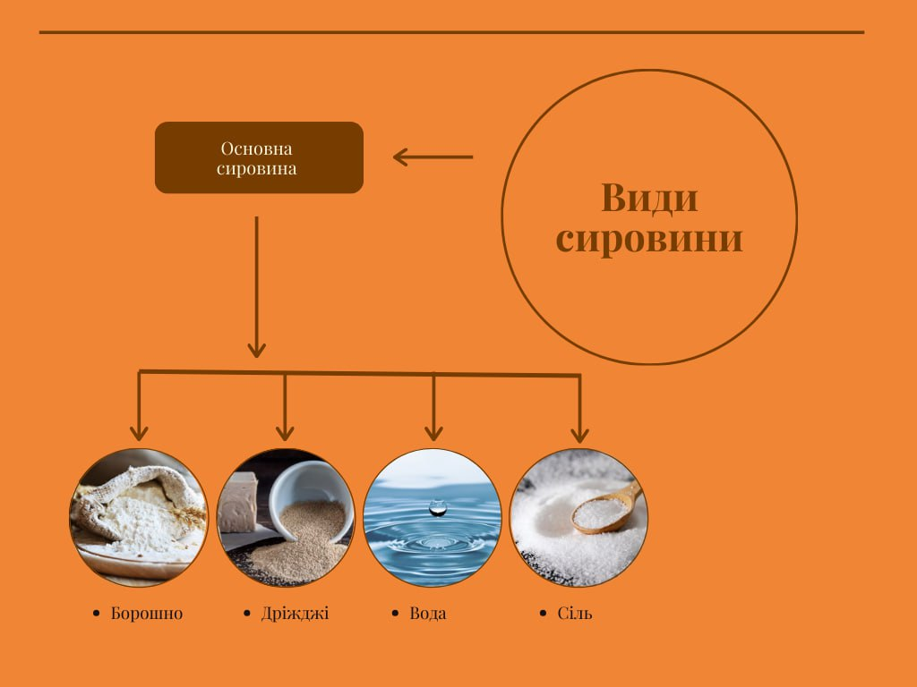

Slide 4
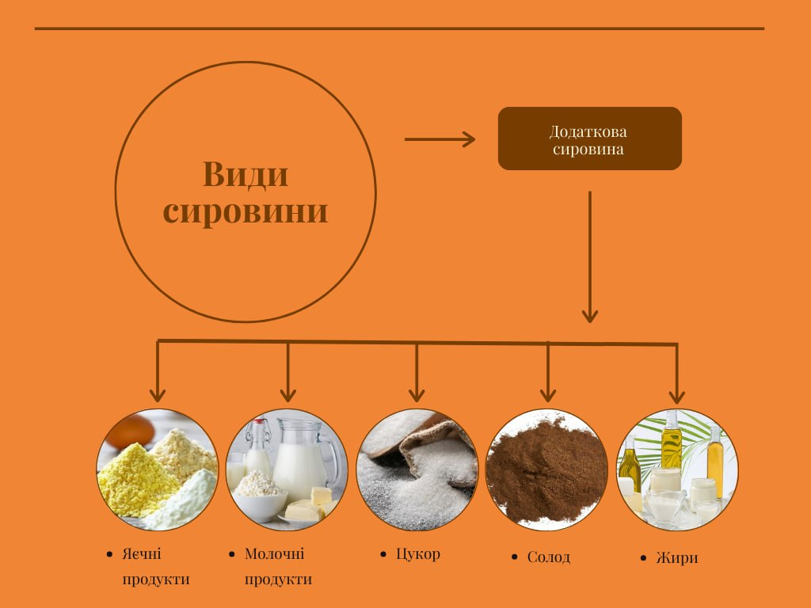

Slide 5


Slide 6
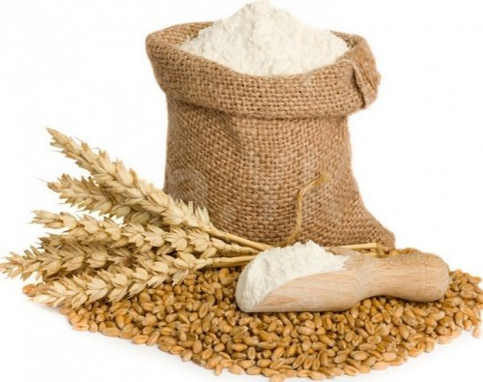
Борошно класифікують за:
Класифікація борошна
видом (визначається родом зерна, з якого виготовлене це борошно. Основними видами хлібопекарського борошна є пшеничне та житнє)
типом (залежить від його цільового призначення – хлібопекарське, макаронне, кондитерське)
сортом (визначається кількістю борошна, отриманого зі 100 кг зерна)

Slide 7
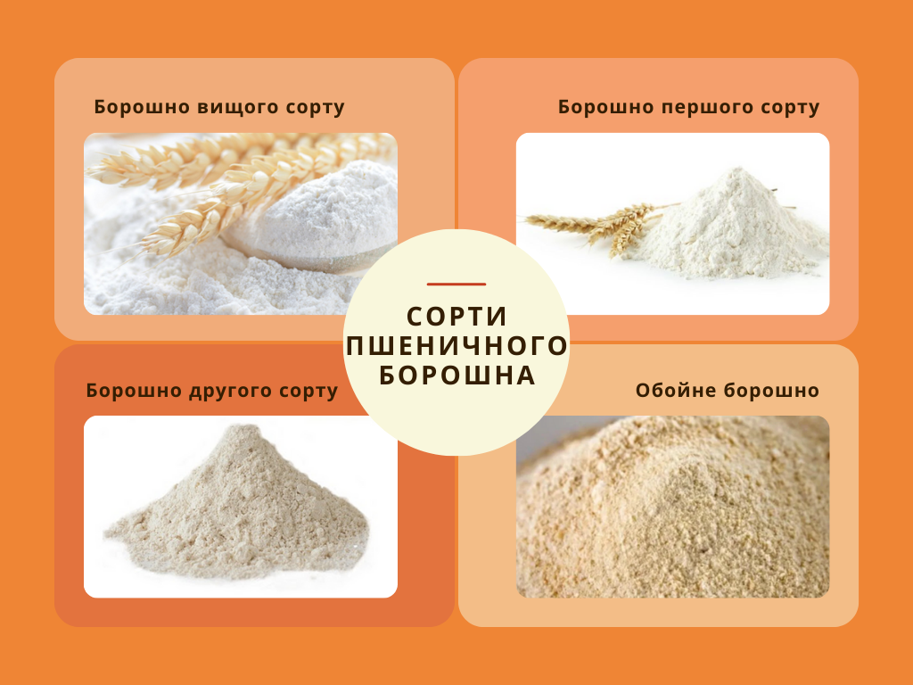

Slide 8
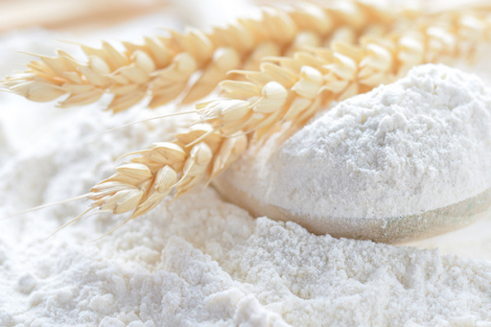
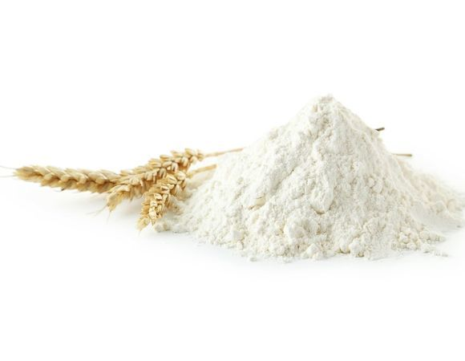
Борошно вищого сорту
Одержують з м'яких скловидних і напівскловидних сортів пшениці. Складається з тонкоподрібнених частинок ендосперму, переважно його внутрішніх шарів. Воно майже не містить висівок і має білий колір зі слабким кремовим відтінком. Розмір частинок в основному 30-40 мкм. Вміст сирої клейковини не менше ніж 24 %.
Борошно першого сорту
Виробляють із м'яких напівскловидних сортів пшениці. Складається з тонкоподрібнених частинок всього ендосперму і 2-3% (від маси борошна) подрібнених оболонок і алейронового шару. Частинки борошна менш однорідні за розміром, ніж у борошні вищого сорту. Крупність їх в основному 40-60 мкм. Колір борошна - білий з жовтуватим відтінком порівняно з борошном вищого сорту. Вміст сирої клейковини 25%.

Slide 9
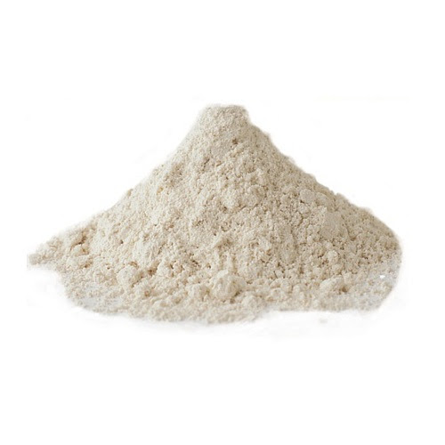
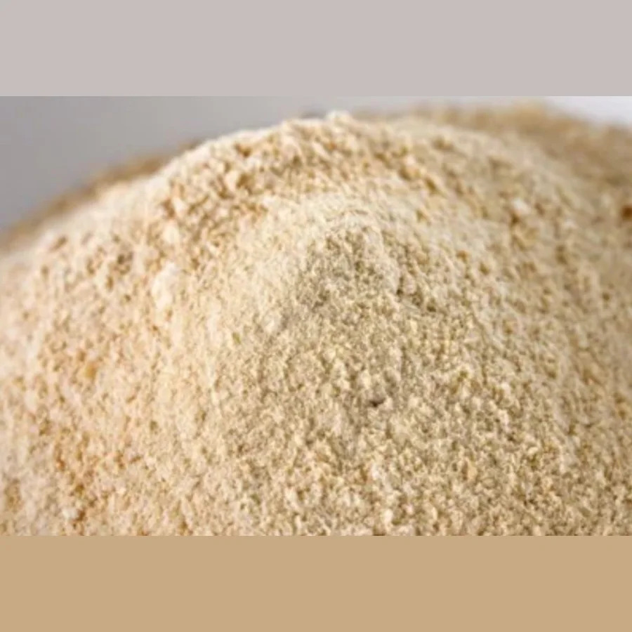
Борошно другого сорту
Одержують з м'яких і твердих сортів пшениці. Складається з частинок подрібненого ендосперму і 8-10% (від маси борошна) подрібнених периферійних частин зерна. Частинки борошна неоднорідні за розміром. Крупність їх від 30 до 200 мкм. Колір борошна білий з жовтуватим або сіруватим відтінком з помітними частинками оболонок зерна. Вміст сирої клейковини не менше ніж 21%.
Обойне борошно
Виготовляється з м'яких сортів пшениці. Його одержують при обойному односортовому помелі, подрібнюючи все зерно, тому воно містить як ендосперм, так і периферійні частини зерна. При його виробництві оболонки не відсіюють. Борошно більш крупне, частинки неоднорідні за розміром. Крупність їх від 30 до 600 мкм і більше. Колір борошна - білий з жовтуватим або сіруватим відтінком і добре помітними подрібненими оболонками. Вміст сирої клейковини не менше ніж 18%.

Slide 10
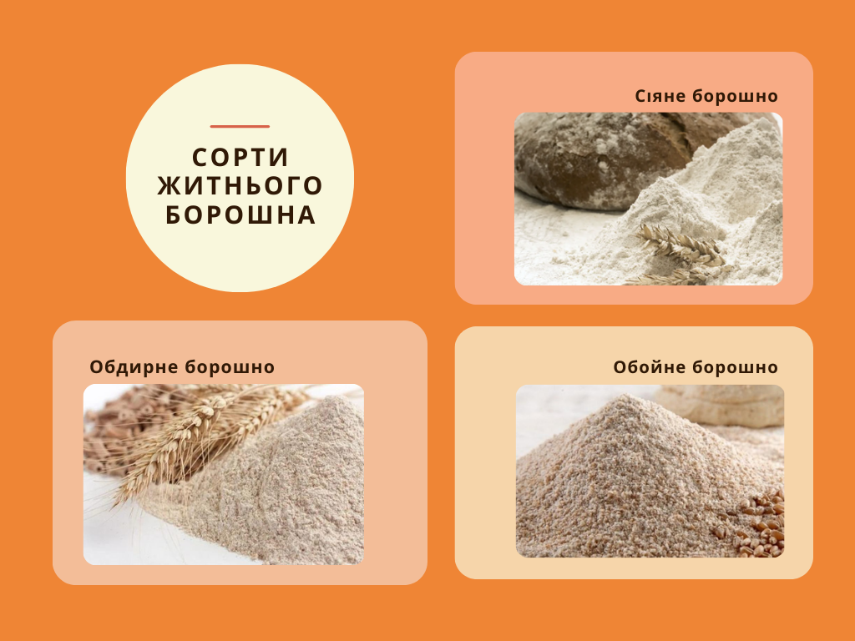

Slide 11
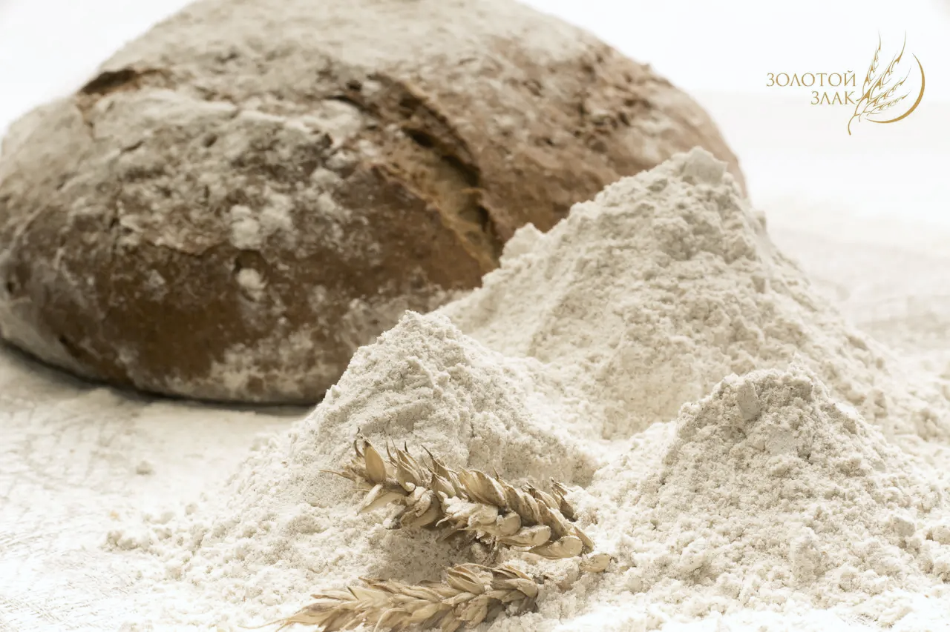
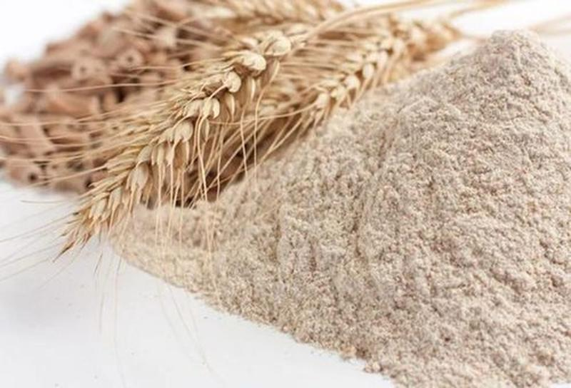
Сіяне борошно
Формується в основному з ендосперму зерна жита. Масова частка оболонок у ньому складає 2-3%. Колір борошна білий з легким сіруватим відтінком. Розмір частинок до 200 мкм. Вихід його при односортовому помелі - 63%.
Обдирне борошно
Складається з ендосперму і 12-15% периферійних частин. Воно більш крупне, ніж сіяне, дещо темніше. Вихід його при односортовому помелі 87%.

Slide 12
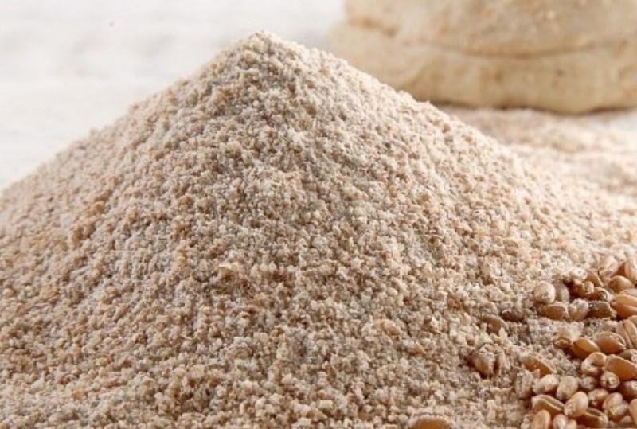
Обойне борошно
Виробляють при обойному односортовому помелі. Подрібнюють всі частини зерна. Борошно крупне, сірого кольору, з масовою часткою оболонок 20-25%. Вихід його 95%.

Slide 13
Хімічний склад пшеничного та житнього борошна
Вид і сорт борошна | Хімічний склад, г/100г |  |  |  |  | Енергетична цінність, Ккал/100г
 | Вода | Білки | Жири | Вуглеводи | Інші речовини
Пшеничне:
Вищого сорту | 14,0 | 10,3 | 1,1 | 69,0 | 5,6 | 334
Першого сорту | 14,0 | 10,6 | 1,3 | 67,8 | 6,3 | 331
Другого сорту | 14,0 | 11,7 | 1,8 | 64,3 | 8,2 | 324
Обойне | 14,0 | 11,5 | 2,2 | 58,7 | 13,6 | 298
Житнє:
Сіяне | 14,0 | 6,9 | 1,4 | 64,8 | 12,9 | 304
Обдирне | 14,0 | 8,9 | 1,7 | 61,4 | 14,0 | 298
Обойне | 14,0 | 10,7 | 1,9 | 58,6 | 14,8 | 293

Slide 14
Хімічний склад пшеничного та житнього борошна
ВОДА
Знаходиться у зв’язаному стані до 14%. Вона сприяє утворенню клейковини, яка забезпечує еластичність і пружність пшеничного тіста. Допомагає розчинити білки та крохмаль, що також впливає на властивості тіста.
БІЛКИ
Містяться у пшеничному борошні від 10,3 – 11,5%, у житньому від 6,9 – 10,7%. Білки пшеничного борошна поділяються на водорозчинні (альбуміни, глобуліни, проламіни) та нерозчинні у воді (гліадин, глютенін). У пшеничному тісті білки борошна набрякають та утворюють клейковину. Білки житнього борошна клейковини не утворюють, вони швидко набухають у воді та утворюють в’язкий колоїдний розчин.

Slide 15
Хімічний склад пшеничного та житнього борошна
ВУГЛЕВОДИ
Складають основну частину пшеничного та житнього борошна (близько 70%) і містяться у вигляді крохмалю, цукрів, клітковини.
КРОХМАЛЬ
Пшеничний крохмаль клейстеризується при t 62-65°С, житній при t 55-57°С. Діє на водопоглинальну здатність, процес бродіння. Бере участь у структуроутворенні тіста і хліба, впливає на процес черствіння. Крохмаль жита утворює більш в’язкий клейстер, що повільніше старіє.

Slide 16
Хімічний склад пшеничного та житнього борошна
ЦУКРИ
Пшеничного борошна містяться у вигляді моносахаридів (глюкоза, фруктоза) і дисахаридів (мальтоза, сахароза) і складають від 0,2 до 1%. Впливають на процеси бродіння тіста, газоутворюючу здатність, на збільшення об’єму виробів. Житнє борошно містить більше цукрів від 3,6 до 5,7%. До 80% всіх цукрів складає сахароза, решта глюкоза, фруктоза, мальтоза.
КЛІТКОВИНА
Міститься переважно в оболонках зерна і стінках клітин алейронового шару. Більший відсоток клітковини у борошні нижчих сортів. У зерні пшениці та жита її масова частка складає 1,7…2,5%. У тісті та хлібі вона бере участь у створенні їх структури.

Slide 17
Хімічний склад пшеничного та житнього борошна
ЖИРИ
У пшеничному і житньому борошні різних сортів міститься від 0,9 до 2,1%. У вищих сортах жирів менше, оскільки вони зосереджені у зародку і алейроновому шарі зерна. До складу жирів борошна входять ненасичені жирні кислоти, тому при зберіганні жир легко розщеплюється, що може викликати псування борошна (згіркнення).
МІНЕРАЛЬНІ РЕЧОВИНИ
Сполуки, які залишаються в золі борошна після спалювання, називають мінеральними. Загальну їх кількість називають золою. Основну масу мінеральних речовин становлять макроелементи (99,9 %). Це фосфор, калій, магній, кальцій та ін. Поряд з макроелементами у борошні є мікроелементи: залізо, йод, мідь, фтор, цинк та ін.

Slide 18
Хімічний склад пшеничного та житнього борошна
ВІТАМІНИ
У борошні містяться вітаміни групи В, PP, К, холін, біотин, пантотенова кислота, каротин, ергостерол. Вищі сорти борошна бідні на вітаміни, оскільки містяться в алейроновому шарі та зародку.
ФЕРМЕНТИ
Це речовини білкової природи, здатні каталізувати (прискорювати) різні реакції. Зосереджені у зародку і переферійних частинах зерна. Амілази розщеплюють крохмаль та впливають на якість виробів. Протеази гідралізують білки, підвищуючи пластичність тіста та його об'єм. Ліпаза розщеплює жири борошна. Поліфенолоксидаза викликає потемніння тіста, тому її активність необхідно знижувати.

Slide 19
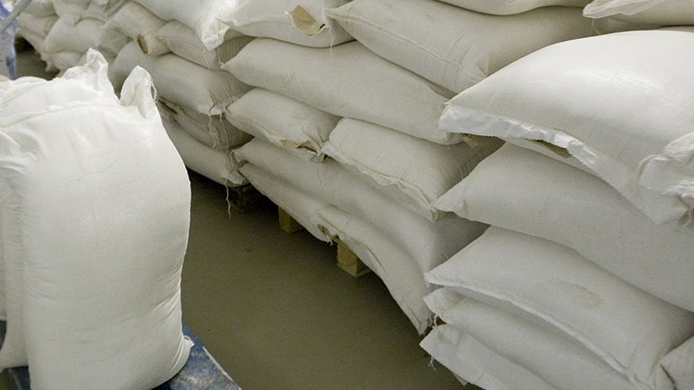
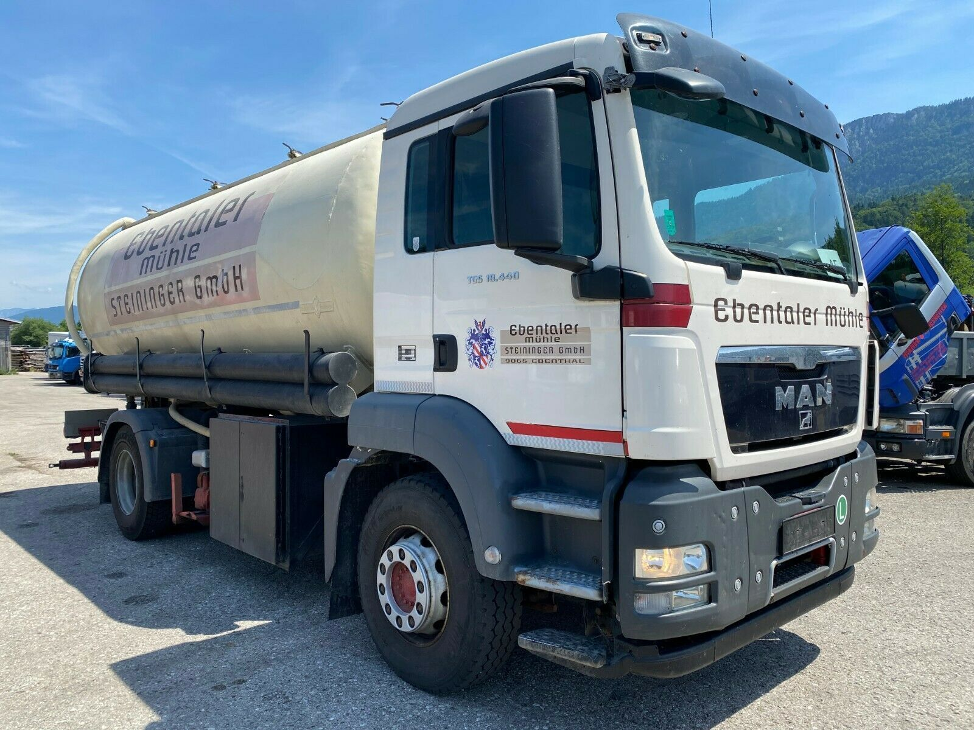
Приймання та зберігання борошна
Партія – це певна кількість борошна одного виду і сорту, виробленого з однієї помольної суміші зерна.

Slide 20
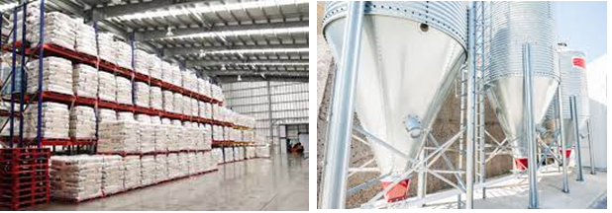
Склад для борошна повинен бути сухим, опалюватись, мати ефективну вентиляцію. Підлога повинна бути рівною, без тріщин, стійкою до механічної дії, стінки – гладкими, побіленими вапном, бажано облицьованими плиткою.

Slide 21
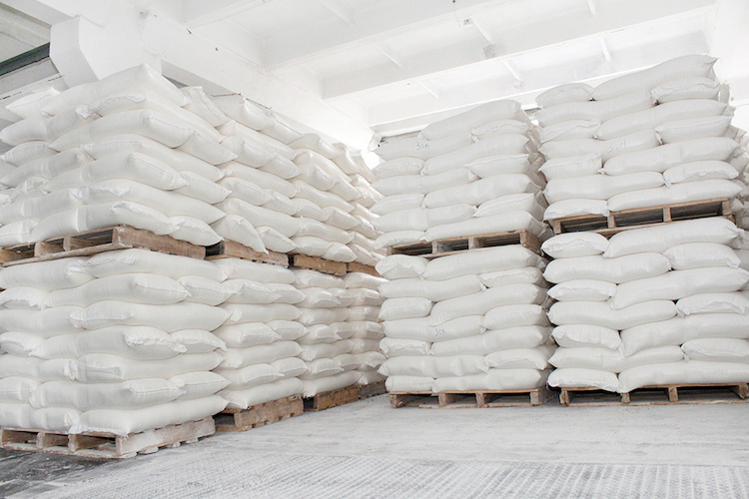
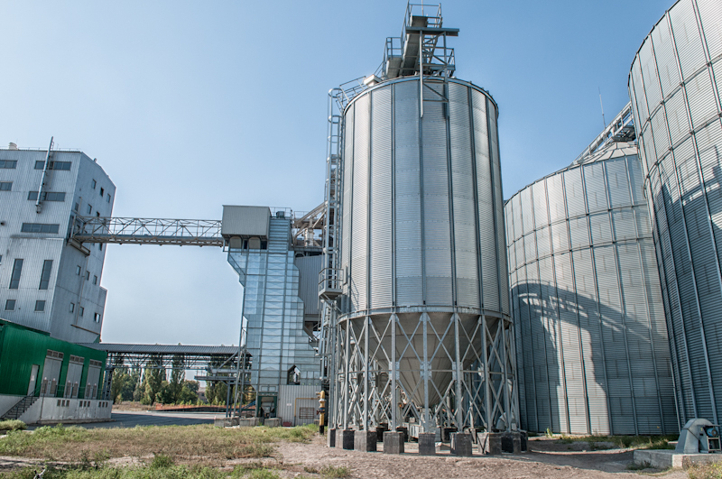
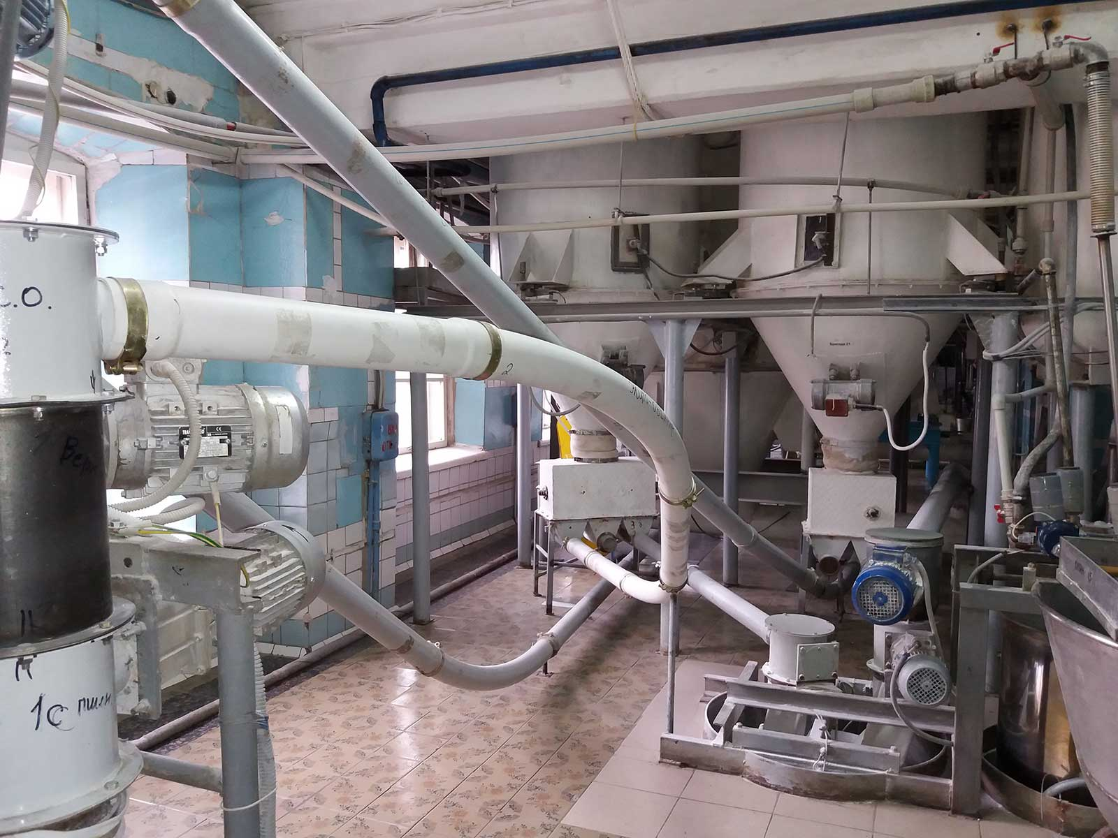
Способи зберігання борошна
Безтарний спосіб
Тарний спосіб
Відкритий тип
Закритий тип

Slide 22
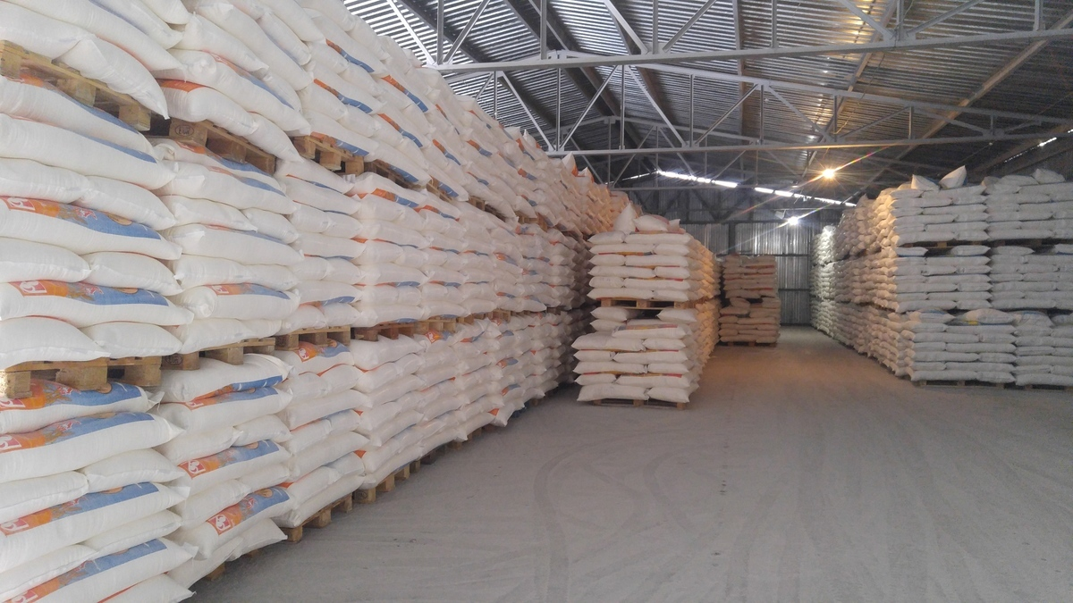
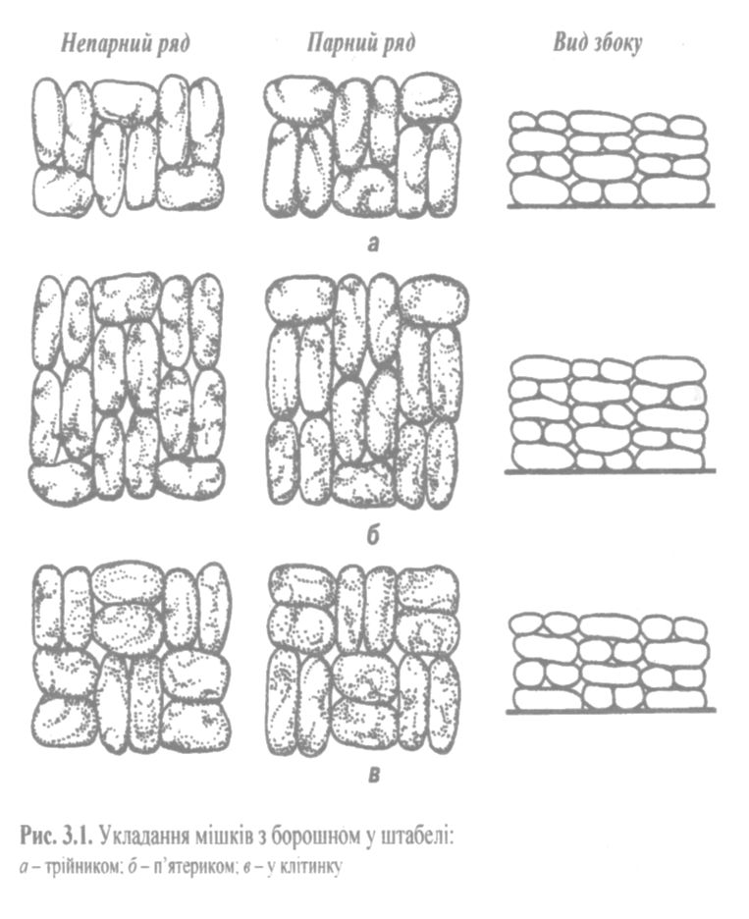
Тарний спосіб зберігання
Укладання мішків з борошном у штабелі:
а-трійником; б-п’ятериком; в-у клітинку

Slide 23
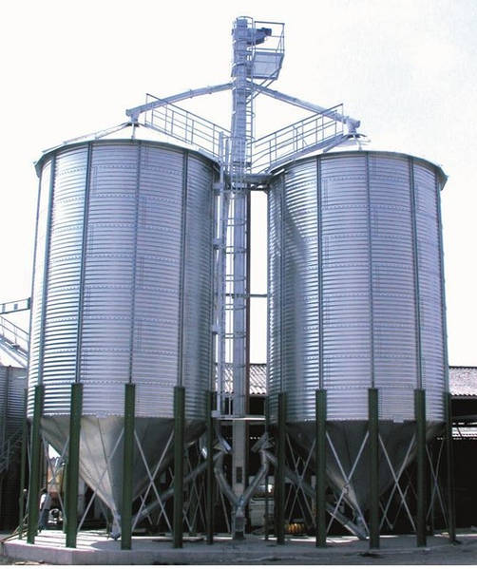
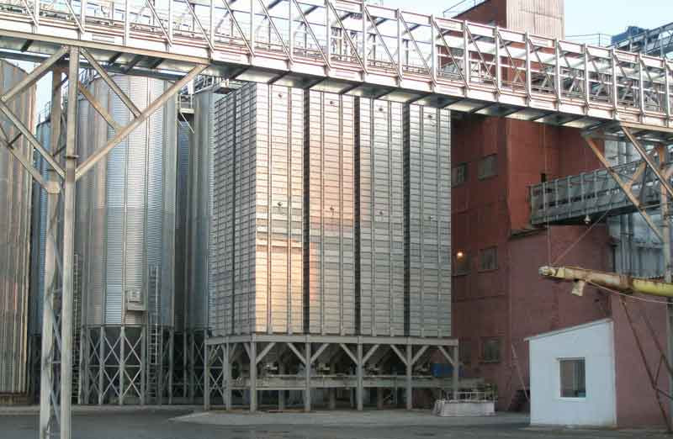
Безтарний спосіб зберігання

Slide 24
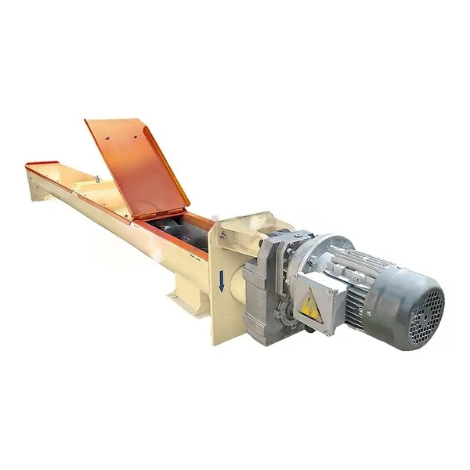
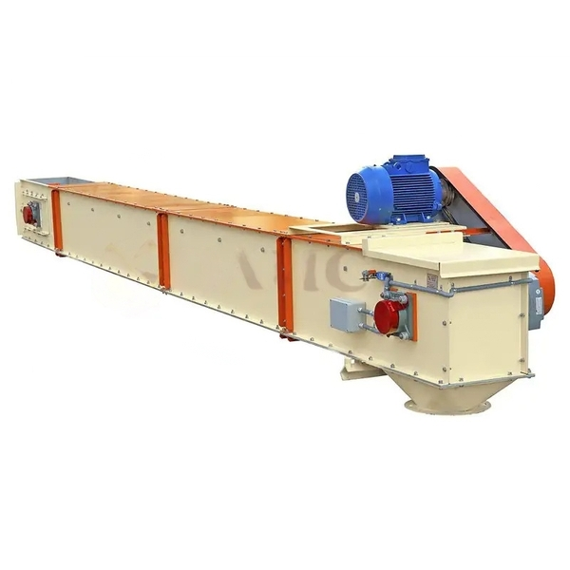
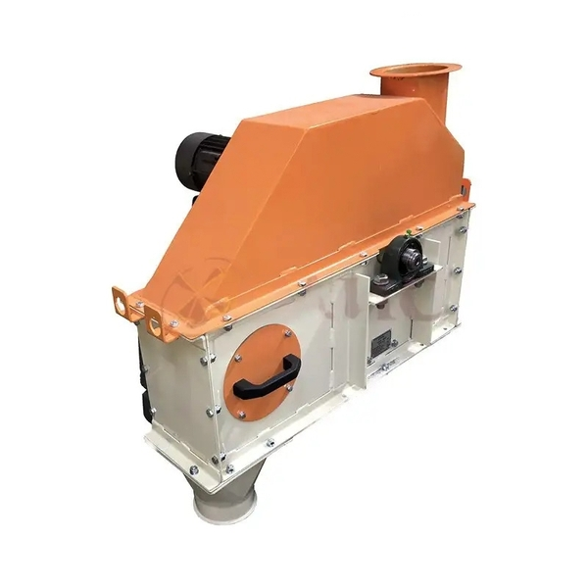
Транспортування борошна у складі та на виробництві може здійснюватися механічним, пневматичним високого тиску (аерозольним) або пневматичним низького чи середнього тиску транспортом.
При застосуванні механічного транспортування борошна використовують такі засоби, як шнеки, ланцюгові транспортери із заглибленими скребками (редлери) і ковшеві елеватори (норії).
ТРАНСПОРТЕР ШНЕКОВИЙ
ТРАНСПОРТЕР СКРЕБКОВИЙ
НОРІЇ

Slide 25
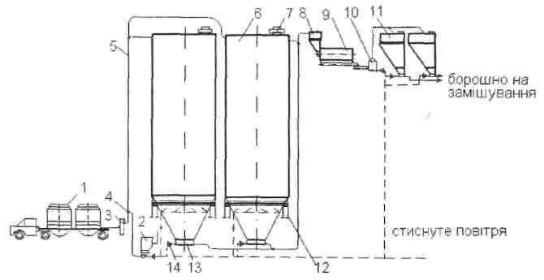
На хлібопекарських підприємствах перевагу надають аерозольтранспорту.
Машино-апаратурна схема складу з установкою аерозольтранспорту:
1 ~ автоборошновіз, 2 — борошноприймач, З — щиток приймальний, 4 — перемикач,
5 — трубопровід, 6 — силос, 7 — фільтр повітряний, 8 — фільтр-розвантажувач,
9 — просіювач, 10 — живильник шнековий, 11 — силос виробничий, 12 —датчик
електронно-тензометричного пристрою, 13 — живильник роторний (шлюзовий),
14 — сопло ультразвукове (аеродинамічне)

Slide 26
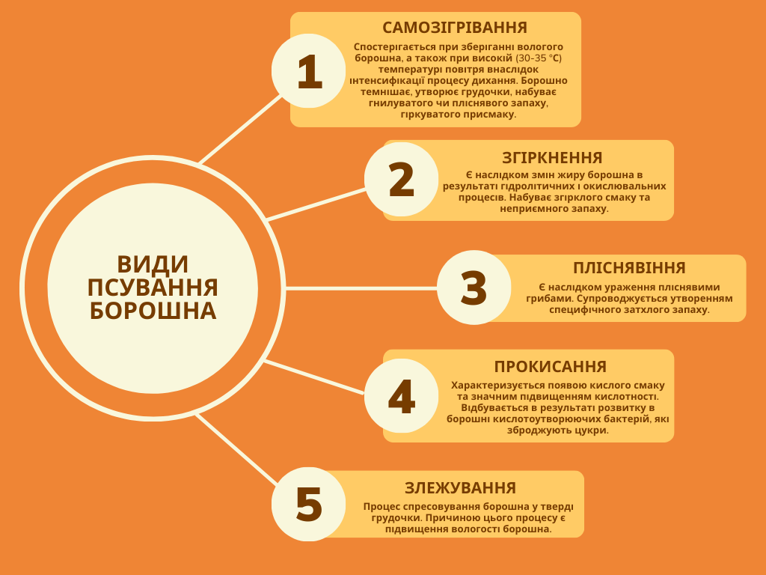

Slide 27
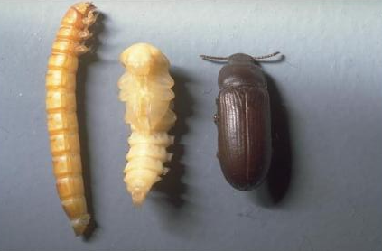
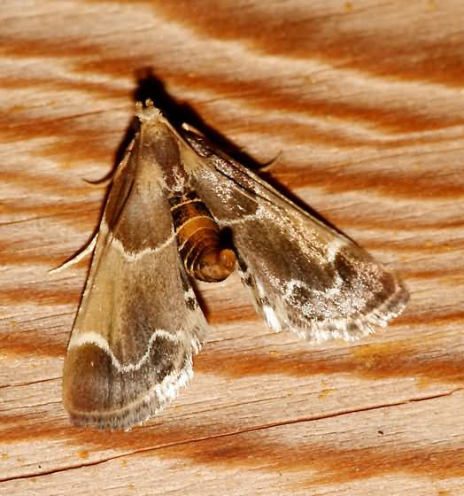
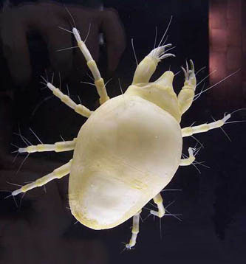
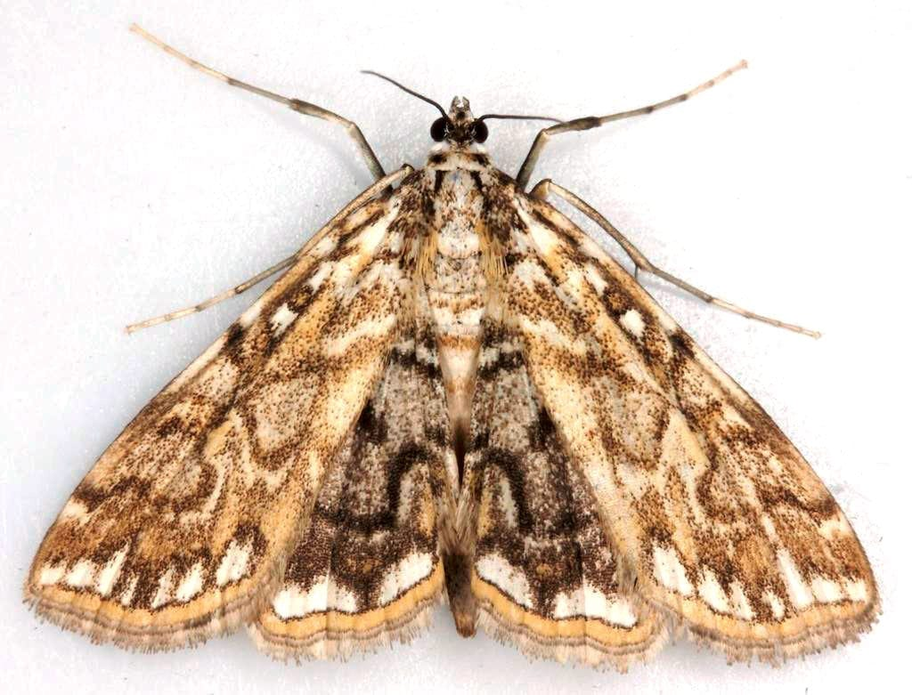
Шкідники зберігання борошна
а
в
г
б
а — жук великий борошняний хрущак з личинкою і лялечкою;
б, в — метелики: млинова вогнівка і борошняна вогнівка;
г — борошняний кліщ

Slide 28
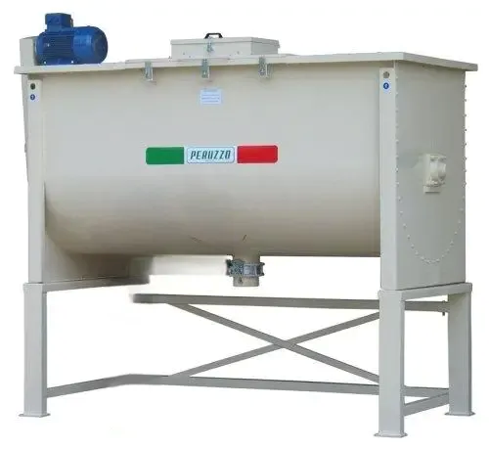
Підготовка борошна до виробництва
Складається із змішування окремих партій, просіювання та видалення металомагнітних домішок.
Змішування
Борошно одного сорту може мати різні хлібопекарські властивості. Тому складають суміш борошна з двох або більше партій, щоб покращити якість однієї партії за рахунок іншої. Слабке борошно змішують з сильним, а борошно, що здатне до потемніння з борошном нормальної якості. Суміш готують у співвідношенні 1:1, 1:2, 1:3 на борошнозмішувачах.
Борошнозмішувач

Slide 29
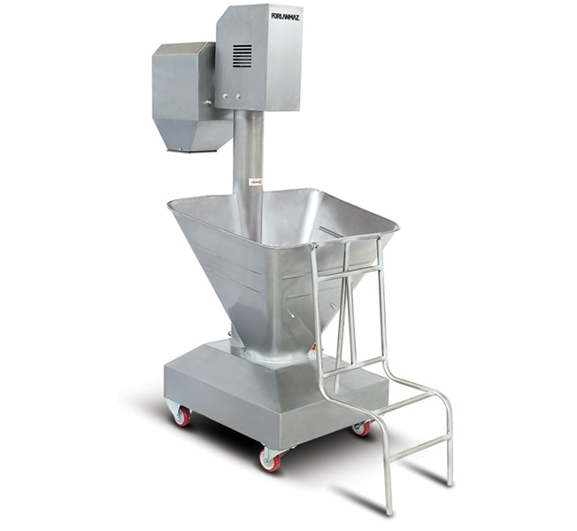
Просіювання та видалення металомагнітних домішок
Мета просіювання – видалення випадкових домішок та насичення борошна повітрям. При просіюванні розрізняють дві фракції борошна:
Прохід - часточки борошна, що пройшли крізь отвори сита
Схід - залишок на ситі, який іде у відходи.
Для вилучення у борошні металомагнітних домішок у вихідних каналах машин для просіювання встановленні магнітні уловлювачі.
Просіювач

Slide 30
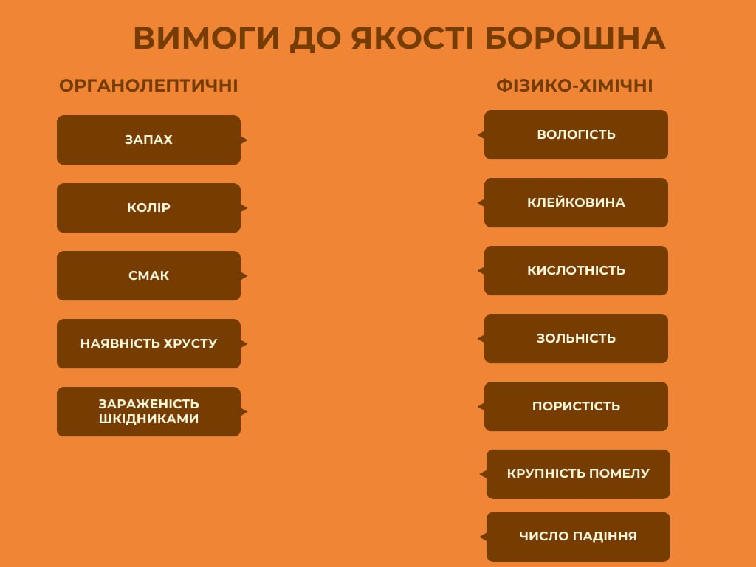

Slide 31
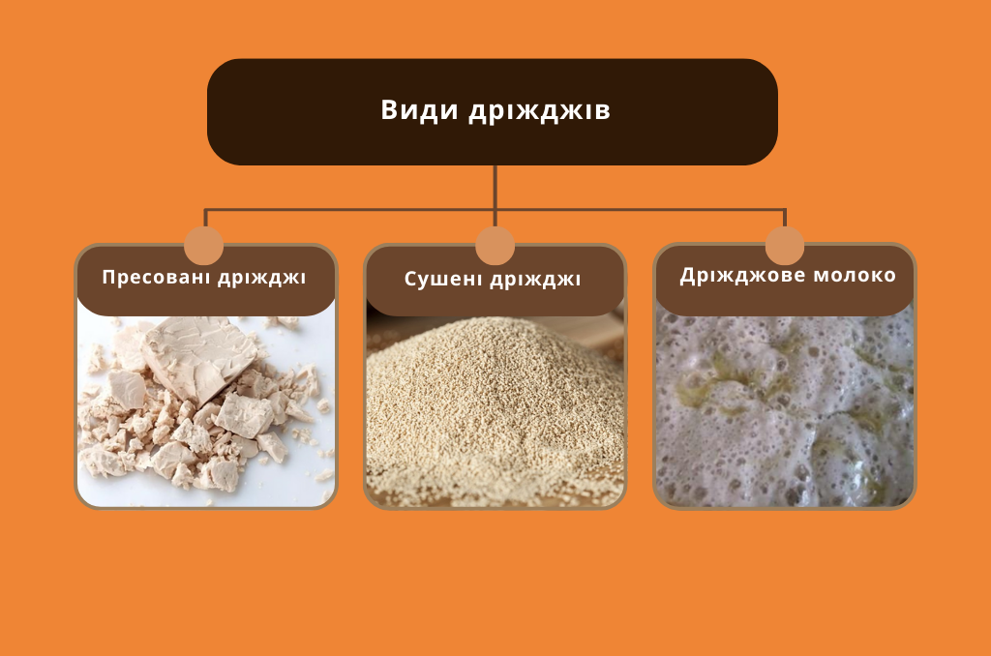
У хлібопекарському виробництві використовують дріжджі пресовані, сушені та дріжджове молоко.

Slide 32
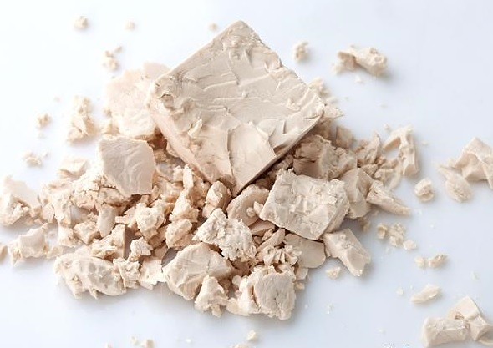
ПРЕСОВАНІ ДРІЖДЖІ
Хімічний склад: 75% води, 25 % сухі речовини. В середньому в сухих речовинах міститься, %: білків-50, вуглеводів- 40,8, жири – 1,6, золи -7,6, азотисті речовини, ферменти, вітаміни.

Slide 33
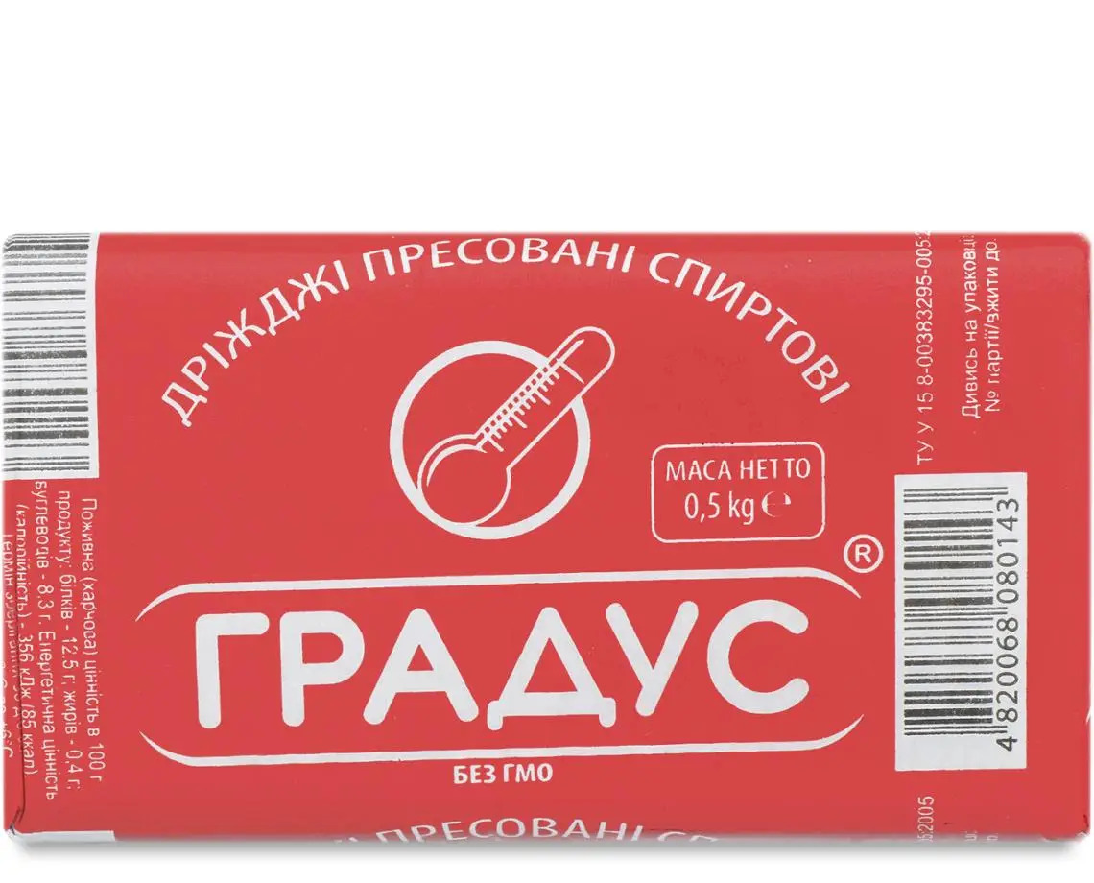
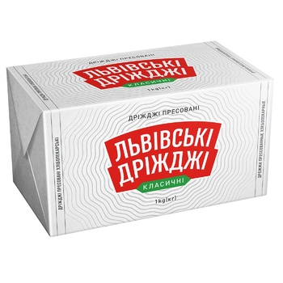
Приймання та зберігання
Надходять на виробництво охолодженими до температури 0-4°С у вигляді загорнутих у папір брусків по 500 і 1000 г, упаковані у полімерні, картонні або дощані ящики. Зберігаються при температурі від 0 до 4°С в холодильних камерах або шафах. Гарантійний термін зберігання 12 діб. Запас дріжджів рекомендується мати не менше ніж на 3 доби.

Slide 34
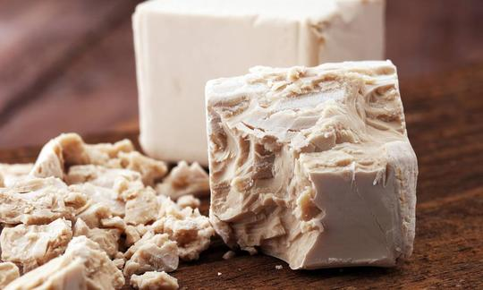
Вимоги до якості: колір – сірий з жовтуватим відтінком; консистенція – щільна; запах- притаманний дріжджам. Вологість -75 %, підйомна сила не більше 70 хв, кислотність не більше 120 мг оцтової кислоти на 100 г дріжджів.

Slide 35
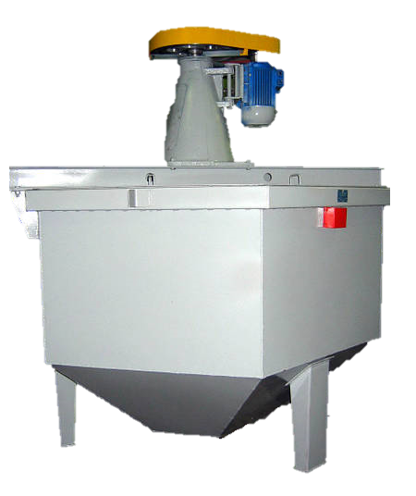
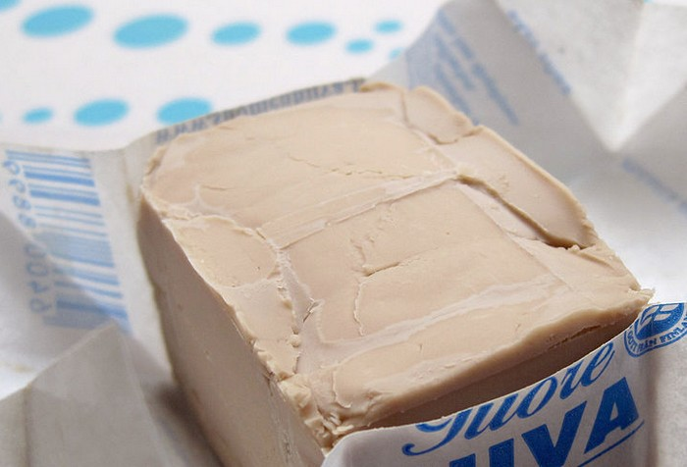
Підготовка до виробництва пресованих дріжджів
Звільняють від упаковки, подрібнюють та готують дріжджову суспензію при співвідношенні дріжджів і води 1:3 або 1:4. Температура суспензії має бути 26-32°С, але не вище 37°С. Суспензію готують у ємкостях з мішалкою. Перед подачею на виробництво суспензію необхідно пропустити крізь сито з отворами не більше 2,5 мм.

Slide 36
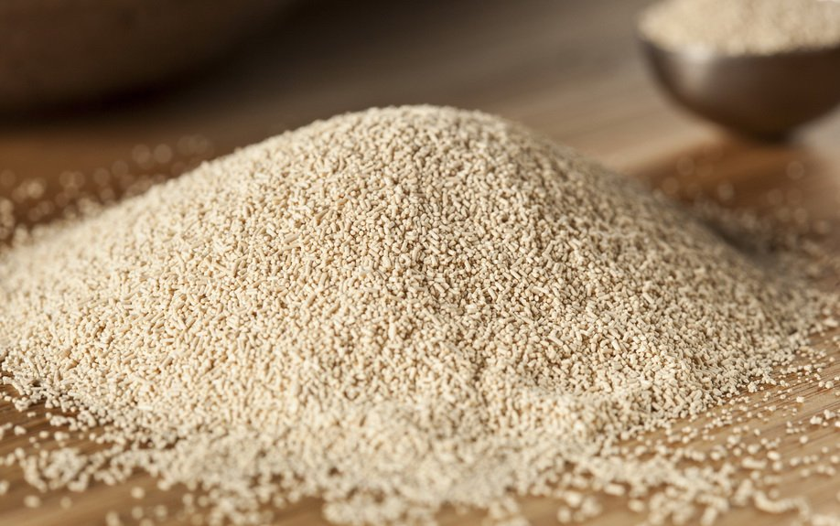
СУШЕНІ ДРІЖДЖІ
Транспортабельні, здатні зберігати свої властивості протягом 5-12 місяців при температурі не вище 15°С. Для приготування однакової кількості тіста їх необхідно витратити в 1,5-2 рази більше, ніж пресовані, у перерахунку на СР.

Slide 37
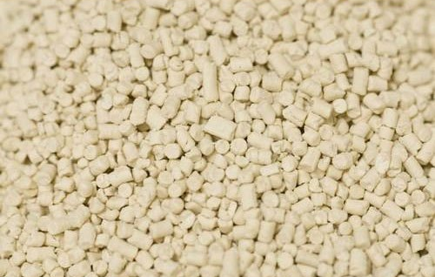
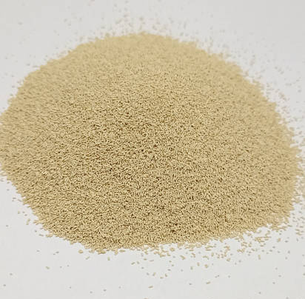
Сушені дріжджі виробляють вищого і першого сорту у вигляді вермішелі, гранул або дрібних зерен світло-жовтого чи світло-коричневого кольору. Підйомна сила сушених дріжджів вищого сорту має бути не більше 70 хв., першого - 90 хв.

Slide 38
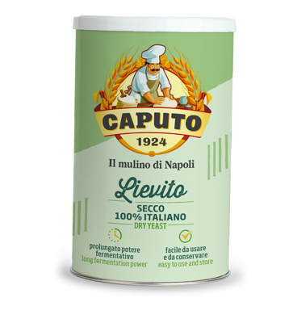
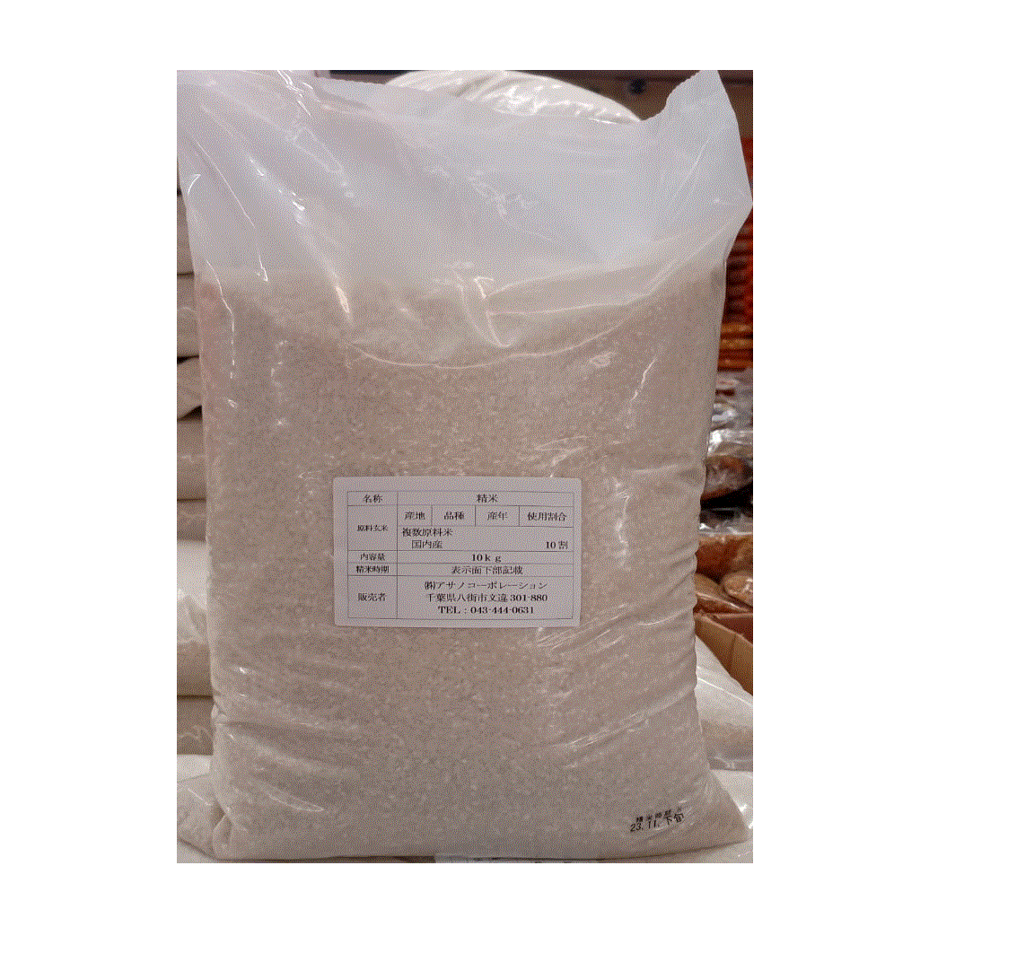
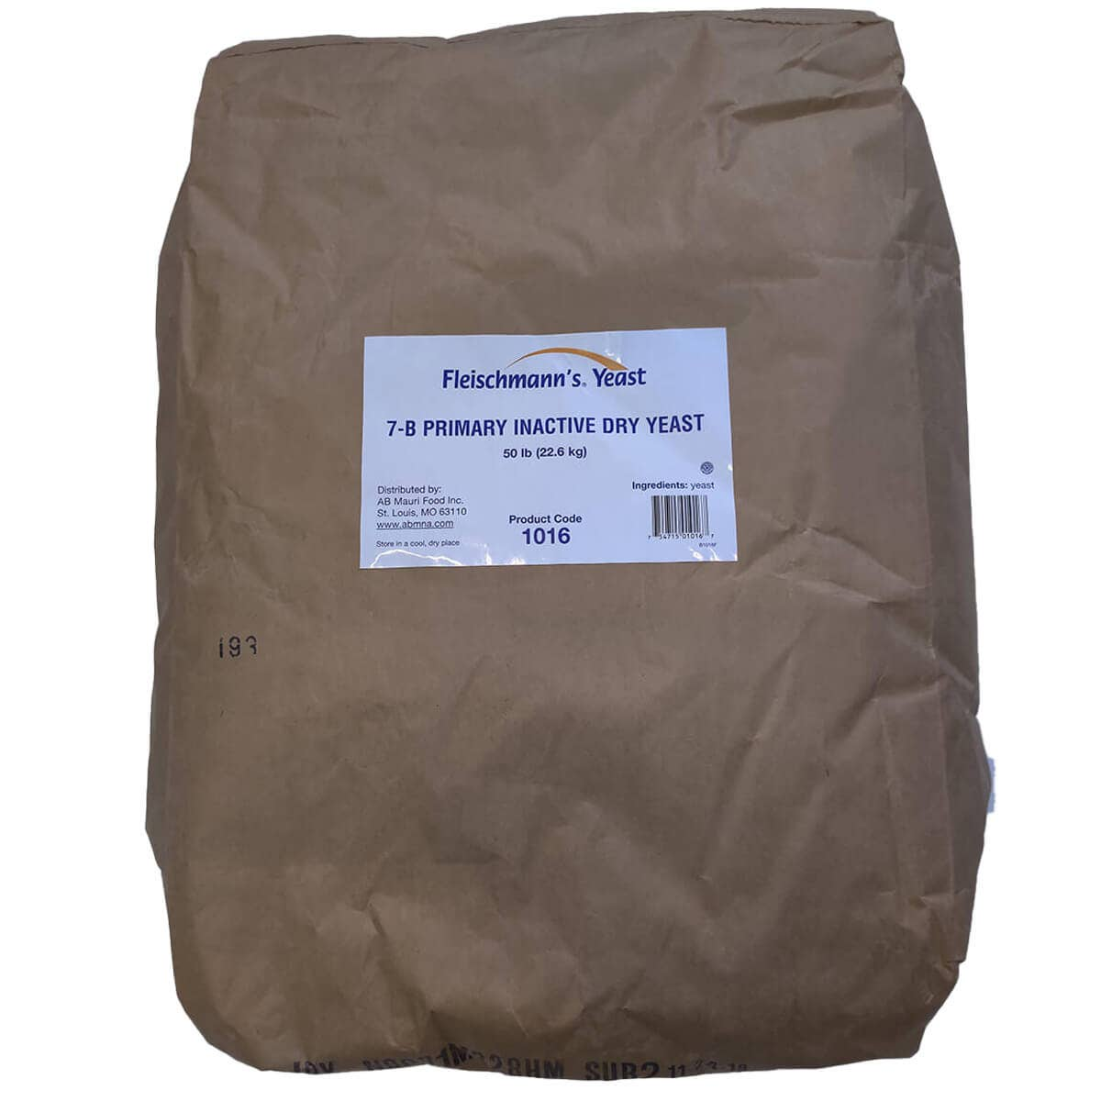

Надходять дріжджі, упакованими в жестяні банки місткістю 100-2000 г, у пакети з полімерних матеріалів - 10-2000 г або в паперові мішки по 10-25 кг та ящики по 10-20 кг.

Slide 39

ДРІЖДЖОВЕ МОЛОКО
Дріжджове молоко є напівфабрикатом дріжджового виробництва, суспензія дріжджів у воді, яку одержують на стадії сепарування після вирощування в ньому дріжджів. Дріжджові клітини знаходяться в ньому в активнішому стані, ніж у пресованих дріжджах. Доставляють охолодженим до 3-10°С в автоцистернах з термоізоляцією.

Slide 40

Зберігання та підготовка дріжджового молока
На хлібозаводах зберігається при температурі 2-15°С в стальних ємкостях з водяною сорочкою і мішалкою. Термін зберігання дріжджового молока при температурі 5-10 ° С – 2 доби, при 0 – 4 °С 3 доби. Перед пуском на виробництво дріжджове молоко доцільно пропустити через дротяне сито з розміром вічок не більше 2,5 мм.

Slide 41

Вода
У хлібопекарському виробництві використовують питну воду міських водопроводів або артезіанських свердловин, яка відповідає вимогам стандарту на питну воду.
За вимогами стандартів вода повинна бути:
прозорою,
безкольоровою,
без сторонніх присмаків та запахів,
не містити шкідливих домішок і патогенних мікроорганізмів.

Slide 42
Вода
Хімічний склад води
Вода містить залізо, магній, марганець, мідь, сульфати, хлориди, карбонати, які впливають на смакові якості води. Солі кальцію і магнію обумовлюють жорсткість води.
Зберігають у баках холодної та гарячої води. Перед приготуванням напівфабрикатів холодну і гарячу воду змішують у певній пропорції для доведення до необхідної температури.

Slide 43


Slide 44


Slide 45


Slide 46



Постачають на хлібозаводи в мішках чи насипом у самоскидах і зберігають в окремих сухих приміщеннях з відносною вологістю повітря не вище 75% у засіках або ящиках з кришками у кількості з розрахунку 15-добової потреби. Сіль здебільшого зберігають у вигляді розчину у металевих або залізобетонних ємкостях.

Slide 47

Сіль
Сіль добре розчиняється у воді. З підвищенням температури розчинність солі практично не міняється. Насичений розчин солі містить 26-28% солі. Для забезпечення правильності дозування солі рекомендується готувати розчин із стабільною густиною, яку перевіряють ареометром.

Slide 48

Вплив солі на тісто
Надає смаку
Покращує структурно-механічні властивості
Зменшує липкість тіста
Під її дією укріплюється клейковина
Пригнічує життєдіяльність дріжджових клітин і молочнокислих бактерій
Недосолене тісто має слабку консистенцію, пересолене надмірно тугу
Застосовується для консервування напівфабрикатів
У рідких напівфабрикатах сіль знижує їх в’язкість, зменшується піноутворення
Підвищує температуру клейстеризації крохмалю

Slide 49

Виробничі ситуації
1. Борошно має сторонні та металомагнітні домішки. Ваші дії?
5. Перед подачею на виробництво дріжджова суспензія має грудочки. Як виправити ситуацію?
2. Під час замішування тіста було виявлено, що сіль не розчинилася повністю. Яка причина?
6. Борошно надійшло на виробництво з різними хлібопекарськими властивостями. Як вирішити дану ситуацію, щоб покращити якість борошна?
3. Дріжджі мають низьку підйомну силу. Як виправити ситуацію?
4. Тісто має надмірно тугу консистенцію. Яка причина?

